Slide 1
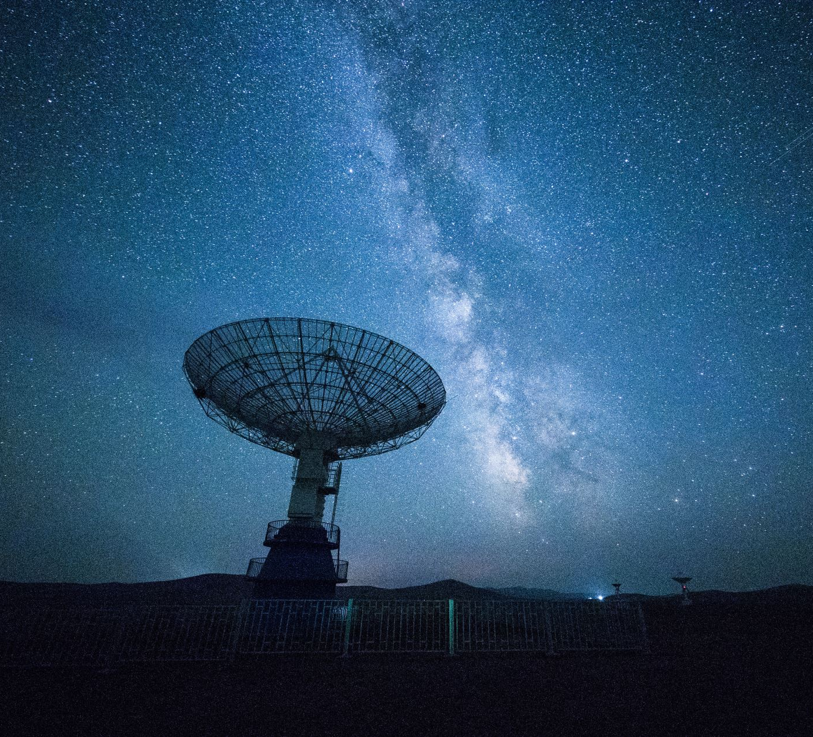
Sonar/Radar
Tim Gijzen GD2B

Slide 2
Inhoud
. Ontwerp
. Hardware
. Software
. Uitvoering
. Tests
. Proces

Slide 3
Ontwerp
Ik wou het er laten uitzien als een echte radar maar omdat het met een geluid signaal word gedaan kan je geen perfecte figuren krijgen
waarbij je dus alleen de breedte kan zien.
Dus na wat foto's kijken op internet kwam ik uit op een strak ontwerp met zwart, groen en rood als de hoofd kleuren(ook de enige).

Slide 4
Hardware
Board: Arduino_Uno Servo: tower pro sg90 servo Sonar: ultrasonic sensor hc sr04
Ik heb onderzocht welke servo het beste was om te gebruiken en ik kwam uit dat deze servo het makkelijkst te gebruiken was kwa onderdelen en grote.
Er was geen keuze aan sonars, dus ik heb de enigste soort sonar gepakt en daar dingen over opgezocht om ermee te kunnen werken.
We hebben in het begin veel met Arduino UNO gewerkt en voelde me zelf daar het meest comfortabel bij om te gebruiken, dat was de reden dat ik met die board wou werken.

Slide 5
Software
Platform: Processing 3, Arduino IDE.
Ik heb Processing 3 gebruikt omdat het makkelijk is met communicatie (COM4~), en dat ik makkelijk mijn project in kon testen (Play Button, Error menu).
Ik heb wel veel hulp gehad van het internet om alles op te zoeken maar gelukkig is het in Java dus kon ik er wel wat van begrijpen en veranderen.
Het Arduino Apparaat communiceert met processing 3 over COM4(De Arduino code is dan wel al geüpload naar het apparaat) om data over te dragen en een output te krijgen(Play Window).

Slide 6
Uitvoering
https://github.com/ClamDaButther/InputOutput/tree/master/Project/SameFilesButInTXT

Slide 7
Tests
Testrapport:
Test1. Laat soms vreemde objecten zien wat er niet staat, stopt soms met scannen.
Test2. Stopt soms met scannen.
Test3. Werkt goed genoeg, maar ziet er nog niet 100 strak uit van wat de omvang is van het object.
Test4. Alles werkt prima, alleen de distance wat je visueel ziet(onder in de applicatie) gaat te snel weg.
Links naar usertests:
https://www.youtube.com/watch?v=POPAaLn5Ibo

Slide 8
Proces
Ik was heel erg ziek, dus ik had in 2 dagen heel snel doorgewerkt.
De eerste dag was bedenken van wat ik wou maken en hoe het eruit moest zien en wat ik nodig had kwa onderdelen voor het te laten werken.
De tweede dag had ik alleen maar gecodeerd en een paar testen gedaan om te zien wat werkt en wat beter moest.
Ik had niet veel problemen met het apparatuur en de codes want veel was te vinden op internet waarbij ik snel dingen kon knippen, plakken en veranderen(en natuurlijk ook schrijven).

